Slide 1
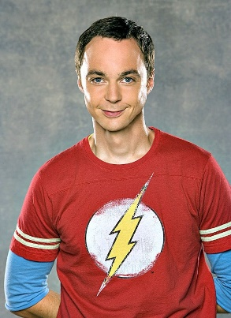
Quem? Nome, foto e uma frase que especifique o problema
Informações/Comportamento
Solteiro.
Gamer (geralmente).
Adepto à cultura pop(Assiste filmes, séries e animes).
Frequenta lojas Geek(lojas de roupas de heróis, jogos como card game e tabuleiro).
Trabalha voltado para área de exatas.
Lucas Cheddar
Idade: 12 – 40 anos
Escolaridade: Ensino Fundamental – Graduado
"Preciso de acessibilidade à produtos bons e de preços razoáveis"
Dores e Necessidades
Soluções Potenciais
Necessita de comércios e plataformas online que ofereça produtos de qualidade e custo/benefício.
Necessita de uma plataforma online para facilitar na hora de comprar os produtos, já que lojas físicas desse tipo de artigo geralmente ficam no centro da cidade.
Necessita de lojas que forneçam um produto customizado através da ideia cliente.
Aplicação WEB que contenha produtos da cultura pop(A primeiro momento artigos Geek).
Plataforma e-commerce que forneça produtos customizáveis (a definir pelo consumidor ou a moda da casa).
.
1

